Slide 1
３月花粉症対策
ＳＴＵＤＩＯ ＦＲＡＳＨ！
春の花粉症の中で最も多いのがスギ花粉症でしょう。セルフケアとしては、外出時に、帽子、マスク、めがねをして花粉症をできるだけ体の中に入れないようにします。そして、花粉情報に注意し、花粉飛散が多いときには外出を控えるようにします。家にいる場合でも、花粉飛散が多いときには窓を開けないようにします。外出する場合には、花粉がつきにくい、落としやすいコートを着るようにしましょう。そして、外出から帰ったら、すぐに洗顔、うがいをすることです。
ＮＥＷＳ ＰＡＰＥＲ
暖かい春の日差しを感じる頃となりましたが、皆様いかがお過ごしでしょうか？今年の春はコロナも収束していつもの春を迎えます。新入学、新社会人、など新しい人生のステージがスタートしますが、皆さんの周りはどうでしょうか？今年の春こそは旅行に行くぞと考えられる方もいらっしゃると思います。スタジオフラッシュでは、今年はいつも以上に充実した春物が揃いました。特にパンツ、春の綿カーディガンこれは夏まで行きそうです。是非見に来てください。お待ちしております。
症状の悪化因子でもあるストレス、睡眠不足、
飲みすぎなどを抑えることも大切です。花粉
症の症状が強い場合にはかかりつけの医師
の診察を受けてください。
３月 弥生
日本では、旧暦3月を『弥生（やよい）』と呼び、現在の新暦3月の別名として用いています。草木がいよいよ生い茂る月「木草弥や生ひ月（きくさいやおひづき）」が由来とされています。
英語の月名 『March』 は、ローマ神話のマルス (Mars) の月を意味する「Martius」から取ったものです。日本では年度替り（会計年度や学年など）の時期とされているため、卒業式や送別会が行われ、出会いと別れの時期とされています。
お彼岸
仏教では、三途の川を挟んで「彼岸（三途の川のあちら側）」と「此岸（私達の住む側）」に分かれると考えられています。
また極楽浄土＝彼岸は西の彼方にあるとされることから、太陽が真西に沈む春分（と秋分）は、その夕日が彼岸への道しるべになるとされてきました。
お彼岸は、亡き人のいる西の彼方の浄土を思い、供養をする期間なのです（お盆のように、浄土から帰ってくるわけではないですよ）
餞別（せんべつ）
春は転勤や引越しのシーズン。遠くに行かれる方に「お餞別」として贈り物をされることも多いでしょう。本来、餞別は遠くへ旅立つ人にはなむけの気持ちを込めて金品を贈ること。昔は今と違い、旅は手軽で安全なものではありませんでした。旅立つ人に贈る餞別は別れのしるしでもあったのです。 今はそういった意味合いは薄れているでしょうが、またお会いする機会がある方へ贈る場合は「栄転祝」「昇進祝」「退職祝」「御礼」などとする方がいいでしょうね。
キャンビーＪＣＢ CARD 新規入会受付中!！
入会費･年会費 無料！
いつでも10回払いまで手数料 無料！
年数回のセール実施で、どこでも12回払いまで手数料 無料！
もらって嬉しいベネフルポイント進呈（100円につき１ﾎﾟｲﾝﾄ）
Spring collection ３月１５日～３月３１日
2024
インポート、国内ブランド春物揃いました。
STUDIO FRASH！
ＳＴＵＤＩＯ ＦＲＡＳＨ！
http://canbee.jp/
0957-54-5005
Vol 89

Slide 2
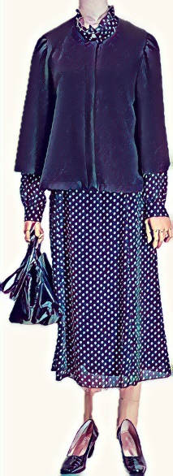
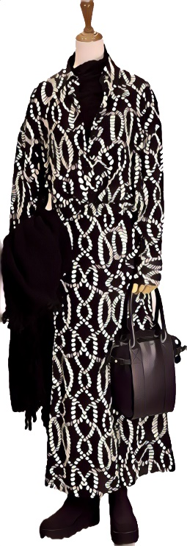
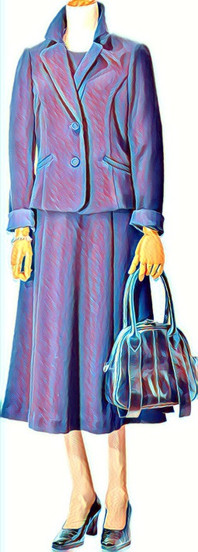
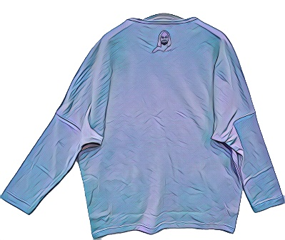
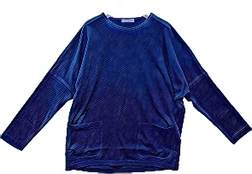
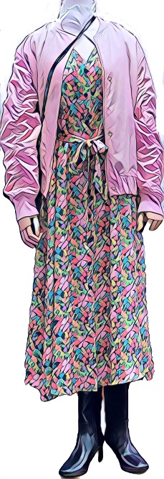
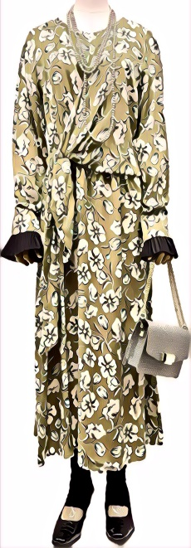
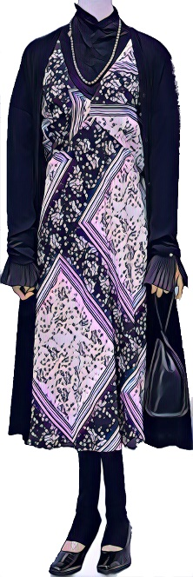
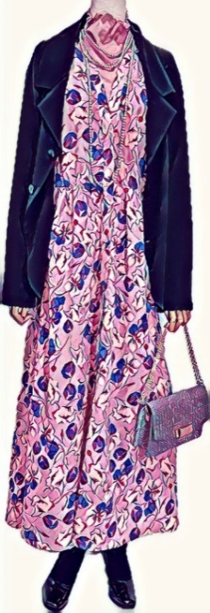
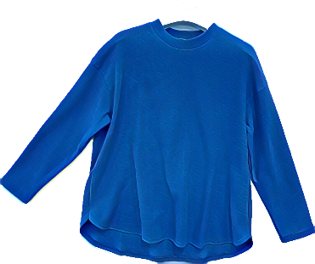
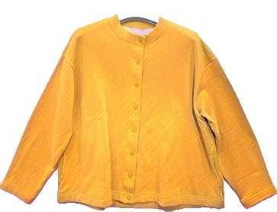
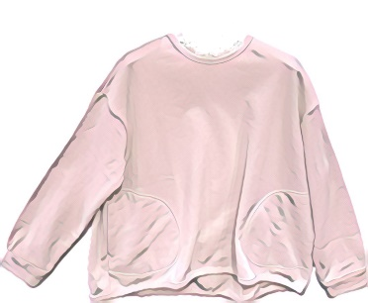
Spring collection
３月１５日（FRI）～３１日（sun）
IMPORT「SEVENTY、MARELLA、IBRUES, LIVIANACONT、NONEME」
国内ブランド 「YUKI－TORII、bLancvent マークアンドプラス、 GOME、 GOKI、ＣＯｓ」
YUKI TORII セットスーツ ¥151800.
SEVENTY セットアップ ¥151800.
YUKI TORIIセットスーツ¥158400.
揃いました！！
GOKI ドルマンスエット ¥16500
MARK AND PLUS + 2
ワッフルT￥12100．
MARK AND PLUS + 2
スエットカーディガン￥15400．
MARK AND PLUS + 2
スエット￥12100．
iBLUES ブルゾン¥74800.
MARELLA ワンピ¥59400.
Otto カーディガン ¥35200.
iBLUES ワンピ¥69400.
MARELLA ワンピ¥69300.
４月イベント 予告
Goki ジャケット
¥34100．
📣「親切な靴屋さん」シューズコーヨー
春夏靴予約会
４月５日（金）～４月１５日（月）
MARELLA ワンピ
¥69300.
📣B-MEN オーダーシャツ2pフェアー
４月６日（土）～５月６日（月）

